Slide 1
aprile 2014
SAGE
LE VICENDE CHE “LANCIANO” L’INFORMATICA

Slide 2
aprile 2019
Inquadramento storico
ENIAC
“progetto”
SAGE
CESPUGLI
1946
EDVAC
ALTRI CALCOLATORI
1949

Slide 3
aprile 2014
I “MOTORI” DELL’INFORMATICA
COME PERCEPITI USUALMENTE
RICERCA
U.S. GOV.
(MILITARI)
MERCATO

Slide 4
aprile 2014
GLI “ATTORI” DI SAGE (1)
i militari (USA): mettono a disposizione risorse praticamente illimitate e ottengono soluzioni (spesso non quelle volute);
le industrie: forniscono capacità realizzatrici e ottengono fatturato, esperienze e prodotti (da mettere sul mercato);
le università: hanno idee, tecnologia, vision, capacità di costruire prototipi e di influenzare i politici e l’opinione pubblica;
le aziende di consulenza (i think tank): influenzano la scelta dei problemi e ne orientano le soluzioni,
gli spin-off: sfruttano le opportunità, creando nuovi mestieri (per esempio software e system integration);
l’opinione pubblica: viene manovrata ma costituisce una formidabile forza di pressione autonoma sui politici che la rappresentano.

Slide 5
aprile 2014
GLI ATTORI DI SAGE (2)
MANCA IL MERCATO
Primi calcolatori commerciali:
1951, febbraio Ferranti Mark1 (7 esemplari)
1951, giugno UNIVAC I (46 esemplari)
1954, metà anno IBM 650 (circa 2000 esemplari)

Slide 6
aprile 2014
La guerra nel Pacifico
e la US NAVY (1)
7 dicembre 1941: Pearl Harbor
4 giugno 1942: Midway
fine 1942: Guadalcanal
1943-1944: Pacifico sud-occidentale
1945: Filippine, Iwo Jima, Okinawa
N.B. Le forze armate degli USA eranono costituite, per tutta la durata della guerra, da due (soli) “corpi” esercito e marina.

Slide 7
aprile 2014
La guerra nel Pacifico
e la US NAVY (2)
Problema: addestramento dei piloti dei caccia e cacciabombardieri al volo strumentale (dead reckoning: navigazione stimata).
Ogni tipo di aereo era fornito con un simulatore di volo, consegnato spesso in ritardo (N.B. non simile agli attuali).
1944: l’ONR (Office for Naval Research) prende contatti con il MIT per costruire un simulatore di volo universale: cioè che si potesse rendere utilizzabile, adattandolo per ogni nuovo aeroplano.
Viene presa la decisione di assegnare la commessa (ASCA: Airplane Stability and Control Analyzer) al Servomechanism Laboratory, costituito nel 1940.

Slide 8
aprile 2014
Il simulatore di volo universale (1)
La direzione del progetto viene affidata a Jay Forrester.
La tecnologia “ovvia” è quella sviluppata dal laboratorio: “analogica”, che però si rivela subito troppo lenta (per un simulatore “universale”) e imprecisa (gli errori tendono a sommarsi, non a eliminarsi).
Nel novembre del 1945 Forrester partecipa alla First Conference on Computing organizzata da R. C. Archibald e legge il draft di Von Neumann.

Slide 9
aprile 2014
Il simulatore di volo universale (2)
1946: Forrester decide di realizzare un computer digitale general purpose come “cuore” del simulatore di volo.
il 2 settembre 1945 era termina la guerra col Giappone (4 mesi prima con la Germania); la marina ha una minore necessità del simulatore: minori fondi.
1947 inizia la progettazione della nuova macchina (computer) che viene denominato Whirlwind.

Slide 10
aprile 2014
Whirlwind (1)
Il computer deve essere in “real time” quindi veloce (lo dice anche il nome). Due innovazioni (per iniziare):
Parallelismo interno: dei path, cioè, per esempio, somme in “parallelo”);
memorie di ferrite (ceramica ferromagnetica) in sostituzione di quelle usate fino ad allora (delay line e Williams tube).

Slide 11
aprile 2014
Memorie (1)
Delay line; radar (analogico) anni ’40-50
“traiettoria”
del radar
aereo
eco radar
angolo
N.B. è omesso il “rumore”; la “funzione” è un “profilo” di una portante con certe frequenze

Slide 12
aprile 2014
Memorie (2)
eco attuale
- eco precedente
quadrato delle differenze
angolo

Slide 13
aprile 2014
Memorie (3)
(delay line)
feed back
elettronica
elettronica
mercurio
vel. 1400 m/s
quarzo
piezoelettrico
quarzo
piezoelettrico
onda sonora
inventate da William Shokley,
ai Bell Telephon Laboratories

Slide 14
aprile 2014
Memorie (4)
EDVAC: 128 line (~ 1.50 m) ciascuna di 8 word di 44 bit (352 bit per line): 1024 word (= 45056 bit)
(ENIAC: contatori decadici elettronici e elettromeccanici)
N.B. occorreva un termostato (forno) per mantenere la line a temperatura costante: la velocità del “suono” dipende dalla temperatura.

Slide 15
16 aprile 2007
Memorie (5)
Williams-Kilburn tube (memoria elettrostatica)
placca di
metallo
CRT
dot (# da 512 a 1024)
fascio
+
dot
dash
Inventata da Freddie Williams e Tom Kilburn nel 1946 a Manchester.
UNIVAC 1103,
IBM 701(72 × 1024 bit)
-
-
+
-
-

Slide 16
16 aprile 2007
Memorie (6)
memorie di ferrite: isteresi magnetica (ὑστέρησις = ritardo)
m
m
solenoide col nucleo di ferro “dolce”
dipoli magnetici “liberi”: fenomeno conservativo
i
i
m
m
solenoide col nucleo di ferrite (Fe₂O₃ + ceramica)
dipoli magnetici non “liberi”: fenomeno non conservativo
i₁ = 2i₀
i₀
i₁
i
i

Slide 17
16 aprile 2007
Memorie (7)
± i₀
± i₀
inventate da An Wang e Way Dong Woo di Harward nel 1949 e “perfezionate” da Forrester.
In uso fino a tutti gli anni ’70: con il VLSI (anni ‘’80) si diffondono le memorie a semiconduttori.

Slide 18
Entra in gioco l’USAF
16 aprile 2007
Creata nel 1947 ereditando principalmente i grandi bombardieri cosiddetti “strategici” dell’esercito.
Memore di quanto accaduto durante la guerra, mette a punto la teoria della “difesa strategica”: il bombardamento preventivo delle zone industriali e densamente abitate del (potenziale) nemico.
Respinge (e deride come linea Maginot aerea) l’organizzazione di una difesa “passiva” volta a respingere gli attacchi di bombardieri nemici
Questo dibattito coinvolge i politici, i giornali e l’opinione pubblica. Un ruolo molto attivo viene giocato dalla RAND.

Slide 19
16 aprile 2007
La RAND Corporation
La RAND fornisce idee ed elabora piani e strategie di comunicazione per l’USAF (e in generale per il DoD)
Iniziata nel 1946 come progetto per l’esercito dalla Douglas Aircraft Company per studiare un satellite artificiale, diventa una azienda indipendente nel 1948, con un capitale iniziale della Ford Foundation;
Formalmente è una organizzazione non profit, il cui nome riecheggia Research ANd Development.
Da non confondere con la Remington Rand, poi Sperry Rand, aziende costruttrici (anche) di computer.

Slide 20
16 aprile 2007
INIZIA LA “DISCUSSIONE” (1)
Fenomeno di “orientamento” reciproco tra i militari (dell’esercito, della marina e dell’aviazione) e i ricercatori del MIT (e di altre università) sul ruolo possibile dei nuovi strumenti digitali.
In particolare Forrester, pubblica due documenti (rivolti ancora al committente): uno sull’utilizzazione dei computer nella difesa dai sottomarini e l’altro sul loro uso in generale nella guerra navale.
Nel 1948 l’ONR si dimostra sempre meno interessato a supportare Whirlwind, nel simulatore; quindi viene presentato dal suo progettista (anche) come impiegabile nel controllo del fuoco delle grandi navi.

Slide 21
16 aprile 2007
LA “DISCUSSIONE” (2)
1949 il MIT (sostenuto dal suo presidente James Rhyne Killian) presenta un richiesta di 1.5 milioni di dollari per quell’anno; ne ottiene 1.2 (il costo totale del Mark III di Harward o dell’UNIVAC era compreso tra 300˙000 e 600˙000 dollari);
È però “chiaro” che il finanziamento non potrà essere mantenuto agli stessi livelli negli anni successivi.
Il 29 agosto del 1949 esplode la prima bomba atomica sovietica.
Grande risonanza tra il pubblico, i politici e i mezzi di comunicazione: isteria collettiva sul pericolo di aggressione “rossa” (maccartismo, da Joseph McCarty, 1949-1954).
L’anno successivo il presidente (Eisenhower) garantisce al SAC (Strategic Air Command, appena creato) 50 bombe atomiche di pronto impiego da adoperare per la “difesa strategica”.

Slide 22
LA “DISCUSSIONE” (3)
16 aprile 2007
Alla fine del 1949 si installa al MIT l’ADSEC (Air Defense Systems Engineering Committee) diretto da George Valley, professore di fisica
In circa due anni elabora un piano di difesa (“passiva”, dai bombardieri sovietici) del Nord America presentato nel 1951.
Il piano prevedeva una rete (a vari livelli) di radar fissi e mobili (su navi e aerei) suddivisa in settori; si sarebbero usati i nuovi computer per elaborare i dati in arrivo, identificare le possibili minacce, confermarle, dirigere la difesa (dei caccia, della contraerea e dei missili) fino alla distruzione dell’assalitore.
Ogni settore doveva maneggiare fino a 400 aerei nemici, quindi tutte le risorse (radar, comunicazioni, computer, mezzi di attacco, ecc.) dovevano essere adeguate.
Nel 1950 il finanziamento ottenuto da Whirlwind è sceso a 250˙000 dollari (ma il lavoro continua).

Slide 23
16 aprile 2007
LA “DISCUSSIONE” (4)
Valley, nella ricerca della tecnologia per supportare le conclusioni della sua commissione, si imbatte in due situazioni di eccellenza, proprio al MIT: una è il computer Whirlwind.
L’altra è il sistema DRR (Digital Radar Relay) sviluppato dall’Air Force Cambridge Research Center, per trasmettere i dati radar sfruttando una normale linea telefonica;
per fare ciò i dati venivano digitalizzati, trasmessi e ricostruiti (in formato analogico) all’arrivo per poter essere interpretati come normale output di un radar: l’apparecchio utilizzato è il modem.
Con DRR e Whirlwind (che era l’unico computer per il real time di quell’epoca) la tecnologia di base era disponibile: occorreva capire in che quantità impiegarla e (soprattutto) se era possibile risolvere i problemi organizzativi e logistici alla scala richiesta.
Nel frattempo Whirlwind riceve finanziamenti dall’USAF.

Slide 24
16 aprile 2007
LA “DISCUSSIONE” (5)
il 12 agosto 1953 l’Unione Sovietica fa esplodere in Kazakistan una bomba termonucleare di potenza relativamente modesta (0.4 Megaton) ma impiegabile sul campo.
Nel novembre del 1952 (a Eniwetok) gli americani avevano fatto esplodere la prima bomba termonucleare, di grande potenza (10 Megaton) ma sperimentale e non impiegabile in azioni belliche.
Solo nel 1954 a Bikini fu fatto il test da parte degli Stati Uniti di una bomba termonucleare realmente impiegabile: ma un errore di previsione (potenza più che doppia di quella prevista) mostrava che non padroneggiavano ancora bene la tecnologia.
Nel 1953 il presidente Eisenhower (sotto la spinta dell’opinione pubblica e della stampa) decide di sviluppare sia la difesa strategica (il SAC), sia quella “passiva”, studiata dalla commissione Valley.
Nel frattempo la USAF aveva comunque deciso di sostenere la commissione Valley mettendo a disposizione fondi (praticamente senza limiti) per uno studio di fattibilità sul campo: inizia il progetto Charles.

Slide 25
Whirlwind I (2)
16 aprile 2007
Adotta parole di 16/32 bit e l’aritmetica parallela.
Impiega solo aritmetica intera.
Viene costruita una memoria centrale a nuclei di ferrite con un tempo di accesso teorico di 6 μs e i₀ = 500 ma.
raggiunse i 40 KIPS (Kilo Instructions Per Second) in media, con l’impiego di circa 5000 valvole.
Il tempo di una addizione era 8 μs, quello di una moltiplicazione 25.5 μs, quello di una divisione 57 μs; l’accesso alla memoria risulta alla fine di 8 μs.
Viene introdotto un ‘‘accumulatore’’ che era essenzialmente una parola presente nell’unità aritmetica che conteneva uno dei due operandi e il risultato dell’operazione che era, molto spesso, un operando dell’operazione successiva, riducendo così gli accessi alla memoria.

Slide 26
16 aprile 2007
Whirlwind (3)
i₀
i₀
Elettronica
i₀
ACCUMULATORE

Slide 27
16 aprile 2007
Whirlwind (4)
I finanziamenti complessivi per Whirlwind furono di circa 3.6 milioni di dollari da parte dell’ONR e di 13.8 milioni da parte dell’aviazione.
All’inizio Forrester pensava a un progetto di due anni del costo di 875˙000 dollari.
Verso la metà del 1946 aveva portato la stima a 1.9 milioni e l’anno successivo ad almeno 3 milioni: (anche) il primo (grande) progetto informatico è stato caratterizzato da una sottostima dei tempi e dei costi.

Slide 28
16 aprile 2007
Whirlwind II
Contemporaneamente vennero messe a punto le specifiche tecniche di una versione molto più potente: Whirlwind II.
La costruzione di questa macchina, che aveva difficoltà maggiori di un ordine di grandezza, fu affidata nel 1952 alla IBM che, con il nome AN/FSQ-7 (Army-Navy Fixed Special eQipment), ne consegnò il prototipo nel 1955.
N.B. i costi di AN/FSQ-7 non sono compresi nei dati precedenti.

Slide 29
7 maggio 2019
PROGETTO CHARLES (1)
All’interno del progetto Charles furono realizzati due prototipi:
Cape Cod 1953
Il sistema era composto da un esemplare di Whirlwind I e dalle istallazioni radar di cape Cod;
lo scopo era quello di raccogliere dati preliminari sul funzionamento delle apparecchiature che supportasse lo schema e i concetti proposti dalla commissione Valley.
Fu data enfasi alla individuazione delle principali fonti di potenziali problemi, piuttosto che alla loro soluzione o a raccogliere statistiche esaustive: conseguentemente ci furono solo piccoli cambiamenti alle apparecchiature.

Slide 30
7 maggio 2019
PROGETTO CHARLES (2)
Cape Cod 1954
Viene ampliata la rete radar e migliorata la capacità di rendere grafica la traiettoria dei velivoli avvistati; si usano dei bombardieri B-47 Stratojet per simulare gli attaccanti e raccogliere statistiche sulle varie tecniche di avvistamento e riconoscimento.
Si decide di procedere ad una sperimentazione più realistica cercando di simulare un intero “settore” riprendendo il nome di Progetto Claude.

Slide 31
16 aprile 2007
PROGETTO SAGE
Viene coniato (e sarà sempre usato) l’acronimo SAGE (Semi Automatic Ground Environment) per indicare il sistema.
Nel 1955 La sperimentazione si sposta a Lexington, Massachusetts, e usa un prototipo AN/FSQ-7 appena consegnato dalla IBM.
Un complesso sistema radar fornisce input simili in mole e tipo a quelli presumibili a regime.
Un link radio connette il computer con i caccia per sperimentare la guida automatica.
Si raccolgono dati sulla affidabilità della elettronica, sui programmi e sulle procedure.

Slide 32
16 aprile 2007
Struttura di SAGE
Una serie di “settori”: ciascuno ha un CDC (Combat Direction Center) dotato di (!) computer (AN/FSQ-7) collegato alle installazioni radar, all’armamento di difesa e ai settori contigui.
Uno (o più) CCC (Combat Control Center) con computer (AN/FSQ-8) collegato a tutti i CDC per il controllo (e coordinamento) delle operazioni.

Slide 33
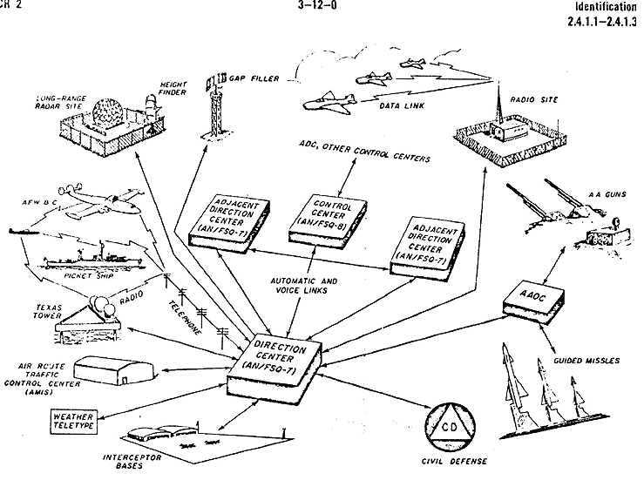
16 aprile 2007
Rappresentazione di un CDC
tratta da un manuale IBM dell’epoca

Slide 34
16 aprile 2007
DEPLOYMENT (1)
la Rand viene incaricata della costruzione del software (1955); genera uno spin-off: SDC (Systems Development Corporation) nel 1957;
il MIT viene incaricato della system integration (in virtù delle conoscenze sui radar); genera uno spin-off: Mitre corp. nel 1958;
viene messa in piedi la struttura di controllo di progetto;
il budget è stimato tra 8 e 12 miliardi di dollari (a valore 1964; più del progetto Manhattan)

Slide 35
16 aprile 2007
DEPLOYMENT (2)
vengono individuati 22 settori in cui installare un CDC;
vengono individuati 3 siti in cui installare un CCC;
viene individuato un sito in Canada (Ontario) per un altro CDC
il primo sito è completato nel 1957/8 (base McGuire nel New Jersey: test completo)
Il 4 ottobre 1958 l’Unione Sovietica lancia lo Sputnik
l’ultimo sito è completato nel 1961/3
Il servizio è cessato ufficialmente nel 1981/3

Slide 36
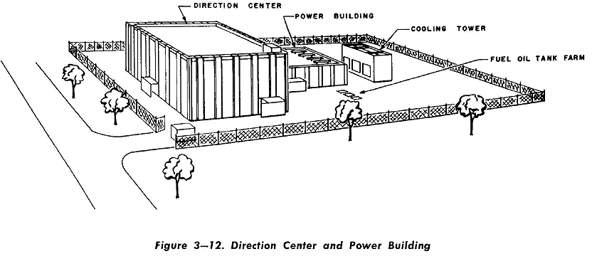
16 aprile 2007
DEPLOYMENT (3)
Sede tipica di un CDC

Slide 37
16 aprile 2007
AN/FSQ-7 (o 8) hardware
circa 58˙000 valvole (alcune prodotte nell’est Europa);
13˙000 transistor;
occupava 2000 m²;
pesava 275 ton;
ogni sito aveva due esemplari in hot standby;
usava circa un megawat di potenza (×2+1 =3);
69 k word di 32 bit (parity check, anche sull’I/O);
tamburo (o più) di circa 150 k word;
availability maggiore del 99%;
circa 150 terminali CRT con light gun collegati;
non aveva interrupt (pur essendo real time!);
1300 bps modem;
75 Kips.
funzioni trigonometriche tabulate (!)

Slide 38
16 aprile 2007
AN/FSQ-7 (o 8) software
sviluppato da SDC (Systems Development Corporation) (prima una divisione poi uno spin-off della RAND, 1957);
hanno lavorato contemporaneamente fino a 800 programmatori (1/4 di tutti i programmatori dell’epoca!);
circa 500˙000 linee di codice installate (quasi tutte scritte in assembler); circa un milione prodotte;
PEC (Program Execution Control);
ampio uso della tecnica di polling;
system integration fatta da MITRE (uno spin-off del MIT)

Slide 39
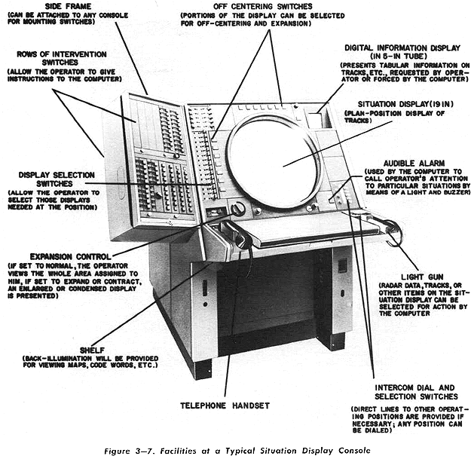
16 aprile 2007
Console per l’interazione uomo/macchina di AN/FSQ-7
blue rooms

Slide 40
16 aprile 2007
Eredità di SAGE (1)
(informatica)
parallelismo nella CPU (paths e operazioni)
memorie a nuclei di ferrite (le prime “vere” memorie),
hot standby (high reliability),
CRT, light gun, tecniche di presentazione grafica (J.C.R. Licklider lavorò sull’interfaccia e sulla comunicazione),
real time,
modem, uso di linee telefoniche, networking,
OS (PEC),
polling,
common area (adottata da COBOL e altri OS),
uno dei primi linguaggi “algebrici” (Jovial).
tecniche di simulazione
mulltiprogramming

Slide 41
16 aprile 2007
Eredità di SAGE (2)
(applicativa)
C³ (Command, Control & Communication),
telecomunicazioni e networking,
controllo del traffico aereo,
sistema SABRE,
interazione uomo/macchina,
system integration,
mass data-processing systems,
la prima grande “scuola” di programmazione.

Slide 42
16 aprile 2007
benefici x IBM (1)
prodotti circa 56 AN/FSQ-7 (-8),
contratto (complessivo) di circa 500 milioni di dollari (a valore del 1964),
nei momenti di picco circa 7000 persone dedicate,
accesso alle più avanzate ricerche hw e sw,
introdotta alle tecniche di system integration,
introdotta alle tecniche di os,
capisce in “ritardo” la importanza del sw.

Slide 43
benefici x IBM (2)
16 aprile 2007
AN/FSQ-7
PRODOTTI
1952 inizio del progetto di costruzione
1952-53 IBM 701
(valvole, binario, 72 tubi, 2048 parole di 36 bit)
1953-54 IBM 650
(valvole, decimale, tambu- ro, 2000 parole di 10 digit)
1955 primo prototipo
pronto
1954-55 IBM 704
(come 701 + memorie di ferrite + floating point,)
1958 inizio consegne
1958-59 IBM 7090
(come 704 + transistor + int.)
1963 fine consegne
1964 IBM 360

Slide 44
16 aprile 2007
IBM (3)
SPOOL per sistema accoppiato (7090/7040)
HASP, JES2
(parole) potenze di due della “serie 360”
SABRE
…

